Slide 1

হিসাব বিজ্ঞান ক্লাসে স্বাগতম

Slide 2

উপস্থাপনায়
মোহাম্মদ ওহাব শেখ
কম্পিউটার শিক্ষক
শ্রীনগর, মুন্সীগঞ্জ
বেলতলী জি জে উচ্চ বিদ্যালয়

Slide 3

পাঠ পরচিতি
শ্রেণিঃ নবম
বিষয়ঃহিসাববিজ্ঞান
অধ্যায়ঃদ্বিতীয়

Slide 4
নিচের অক্ষরগুলো লক্ষ্য করি
A
L
E

Slide 5
নিচের লাইনগুলো লক্ষ্য কর এবং উত্তর দেয়ার চেষ্টা কর।
A=L+E
A=3
2A+3=A+7
হিসাব সমীকরণ

Slide 6
হিসাব সমীকরণ
A = L + E

Slide 7
আজকের বিষয়
হিসাব সমীকরণ ও সমীকরনের বিভিন্ন উপাদানের প্রভাব

Slide 8
শিখনফল

Slide 9
এই পাঠ থেকে শিক্ষার্থীরা
লেনদেনের প্রকৃতি শনাক্ত করতে পারবে
হিসাব সমীকরণ বিশ্লেষণ করতে পারবে
হিসাব সমীকরণে ব্যবসায়িক লেনদেনের প্রভাব ব্যাখ্যা করতে পারবে।

Slide 10
A = L + E
Assets
Liabilities
Equity
সম্পদ
দায়
মালিকানা

Slide 11
E=C+R-E-D
Capital
মূলধন
C=
R=
E=
D=
Revenue
আয়
Expenses
ব্যয়
Drawing
উত্তোলন

Slide 12
মূলধন বিনিয়োগ
মালিকানা স্বত্ব
উত্তোলন
আয়
ব্যয়

Slide 13
মূলধন
উত্তোলন
আয়
ব্যয়
মালিকানা স্বত্ব

Slide 14
মূল্যায়ন
মৌখিক মুল্যায়ন
৫০,০০০ টাকা নিয়ে ব্যবসায় আরম্ভ করায় হিসাব সমীকরণের কোন উপাদানের প্রভাব পড়বে?
ক. সম্পদে
খ. দায়ে

গ. সম্পদ ও মালিকানা স্বত্বে
ঘ. সম্পদ ও দায়ে

Slide 15

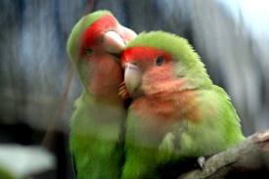
একক কাজ
হিসাব সমীকরণের বর্ধিত রূপটি লিখ?
দলীয় কাজ
যে কোন তিনটি লেনদেনের উপর সমীকরণের উপাদানের প্রভাব দেখাও?

Slide 16
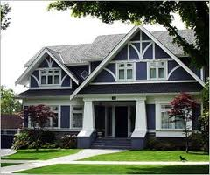
বাড়ির কাজ
“প্রত্যেক লেনদেন ঘটনা, প্রত্যেক ঘটনা লেনদেন নয়” ব্যাখ্যা কর?

Slide 17

ধন্যবাদ

